Slide 1
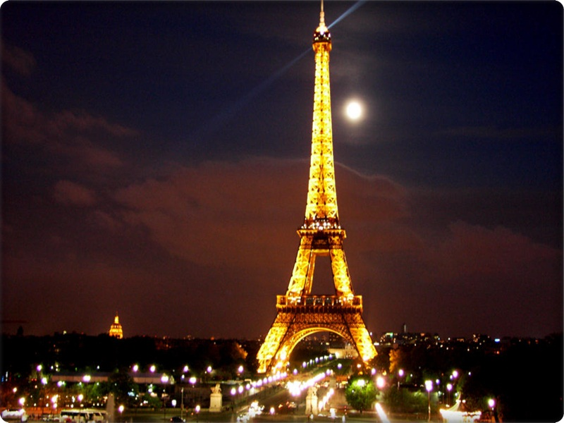
Франция

Slide 2
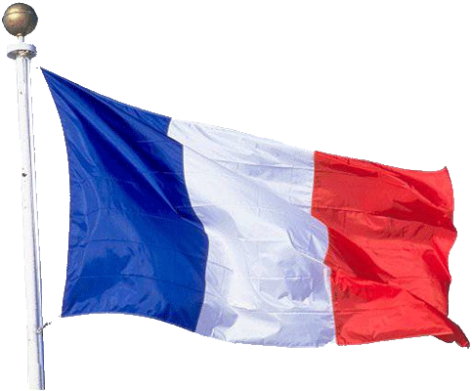
Флаг Франции

Slide 3
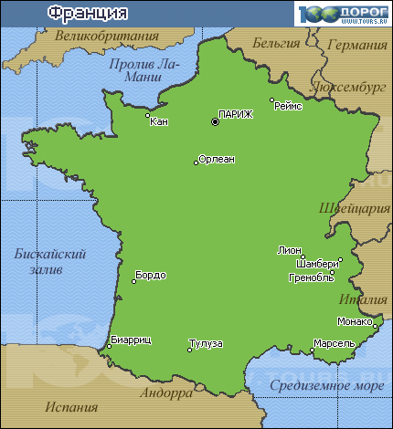
Географическое положения
Государство в Западной Европе. Материковая часть страны (Hexagon - "Шестиугольник", как нередко называют её сами французы) на северо-востоке

Slide 4
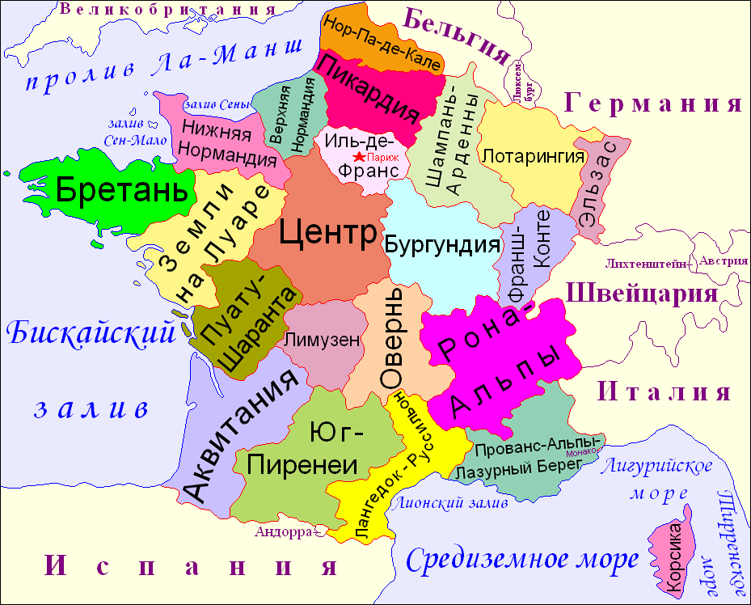
S:674 843 км²
Н.:65 млн чел.
Столица Париж

Slide 5
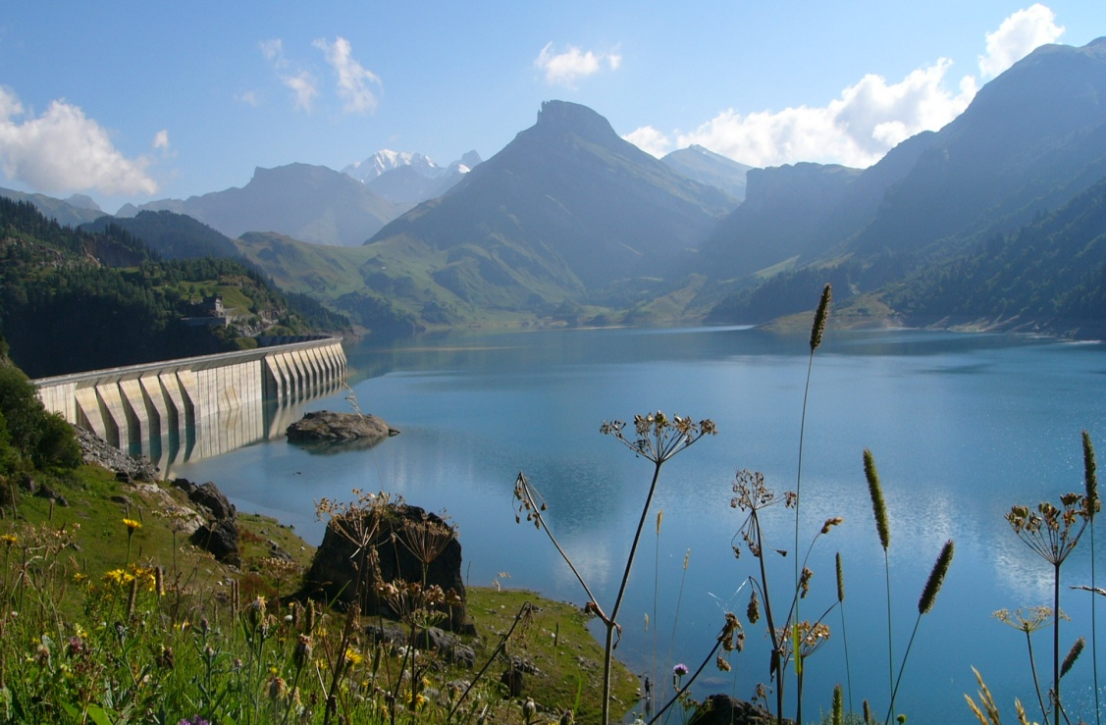
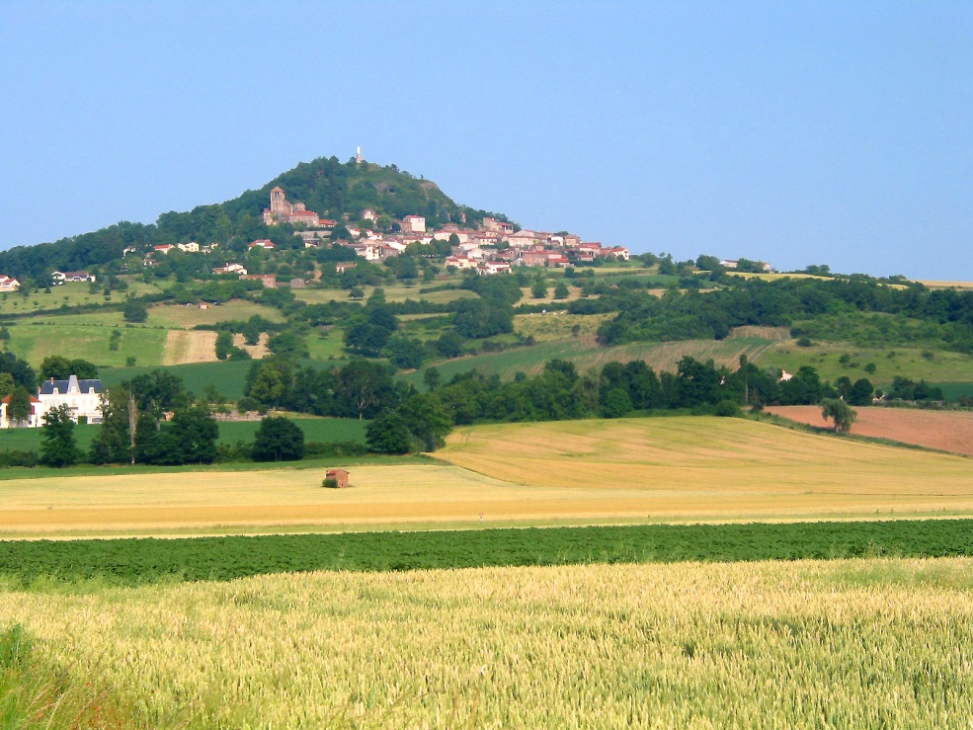
Рельеф и геологическое строение
На севере и на западе страны расположены равнинные территории и низкогорья. Равнины составляют 2/3 общей территории. Основными горными массивами являются: Альпы, Пиренеи, Юра, Арденны, Центральный массив и Вогезы

Slide 6
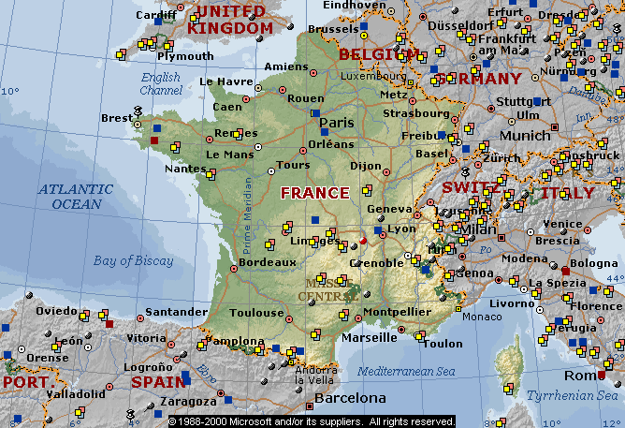
Полезные Ископаемые
Полезные ископаемые Франции Недра Франции богаты разнообразными полезными ископаемыми. Среди стран Западной Европы Франция занимает ведущее место по запасам урана, железной руды, лития, ниобия, тантала. Разведаны значительные запасы бокситов, золота, олова, флюорита, барита, талька и др

Slide 7
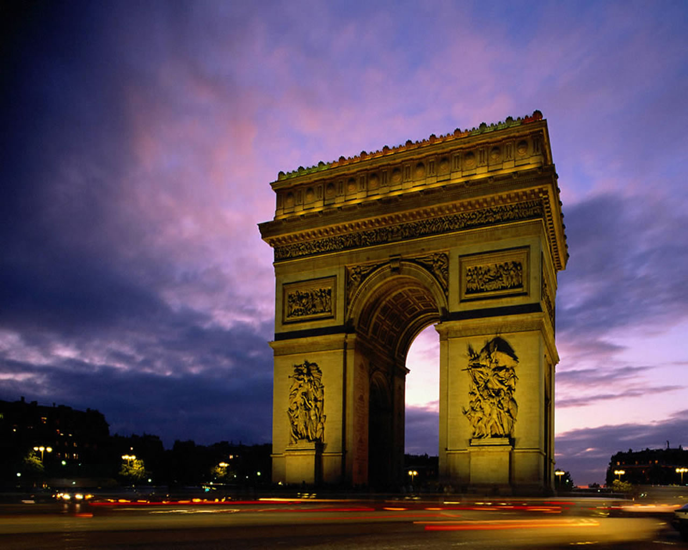
Климат
Климат на европейской территории Франции умеренно морской, переходящий на востоке в умеренно-континентальный, а на южном побережье в субтропический. Всего можно выделить три типа климата: океанический (на западе), средиземноморский (на юге), континентальный (в центре и на востоке). Лето достаточно жаркое и сухое — средняя температура в июле достигает + 23—25 градусов, в то время как для зимних месяцев характерны дожди при температуре воздуха +7—8 °С[3].

Slide 8
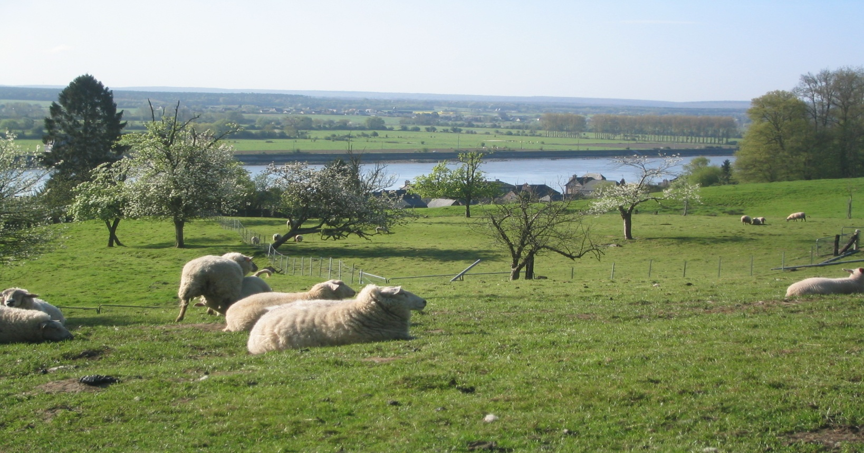
Внутренние воды
Все реки Франции, за исключением некоторых заморских территорий, относятся к бассейну Атлантического океана, и в большинстве своём берут начало в Центральном массиве, Альпах и Пиринеях. Крупнейшие водные артерии страны:

Slide 9
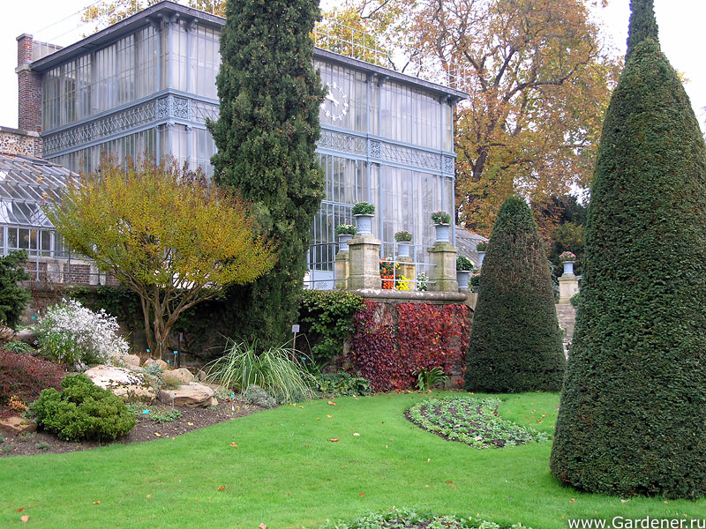
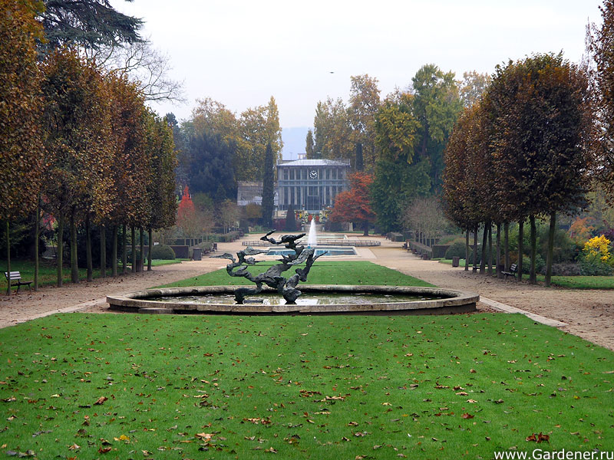
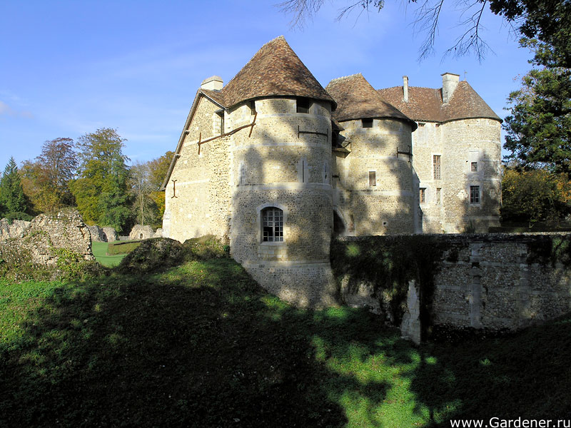
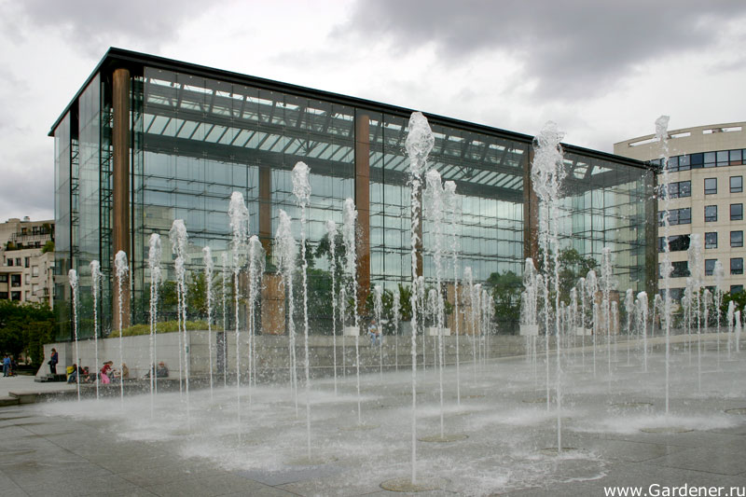
Ландшафт
Ботанический сад Руана Дворцово-парковый комплекс Версаль
Дендрологический сад Харкорт Парк Андре Ситроена

Slide 10

Населения
Государственный французский.
На окраинах страны говорят по-баскски,
по-каталонски, на диалектах итальянского,
по-немецки, по-фламандски и по-бретонски
Французы
Немцы
Швейцарцы

Slide 11
Населения
Население Франции насчитывает около 65 млн чел. На континентальной территории Франции проживает 60 876 136 чел. По численности населения Франция занимает 20-е место среди 192 государств — членов ООНПлотность населения во Франции 108 человек на 1 км². По этому показателю Франция занимает 14-е место среди стран Евросоюза. Однако, так как почти две трети территории Франции заняты лугами, горами и лесами, на остальной территории плотность достигает 289 человек на 1 км²[1].

Slide 12
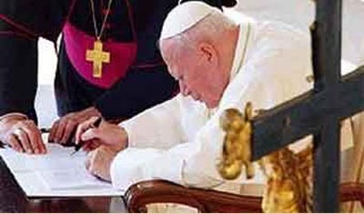
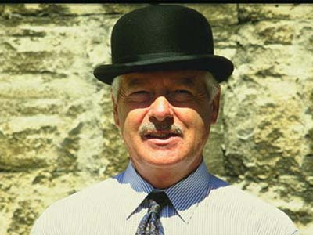
религия
Около 48% католики, 15% протестанты,
1,3% - иудеи и 4,5% мусульмане

Slide 13



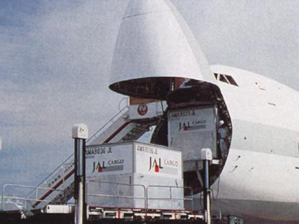
Хозяйство
Страна входит в группу наиболее экономическо развитую страну мира . Её экономика сопостовима по размерам и имеет постиндустриальную структуру: на сферу услуг приходится 2/3 их ВВП . В многоотраслевой промышленности ведущую роль играет: Сложное и наукоемкое машиностроения, химия органического синтеза.
Электроэнергетика
Легкая
машиностроение
Химическая

Slide 14
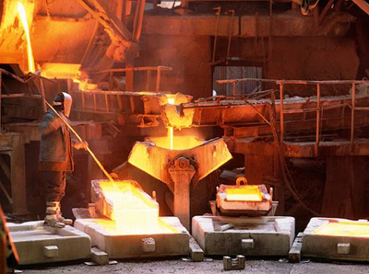
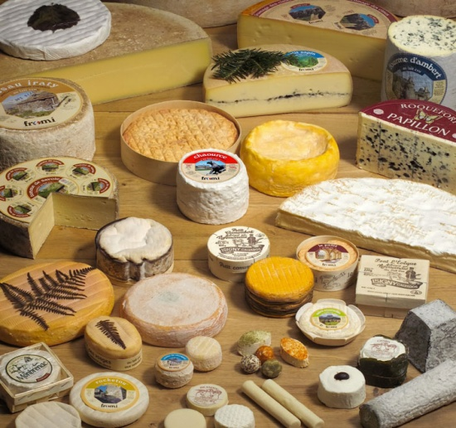
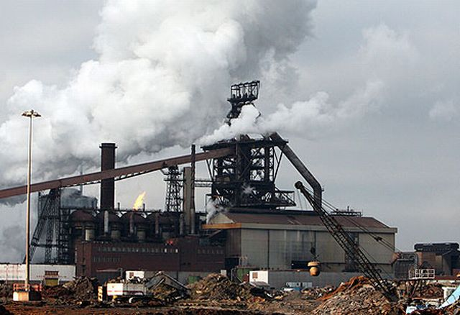
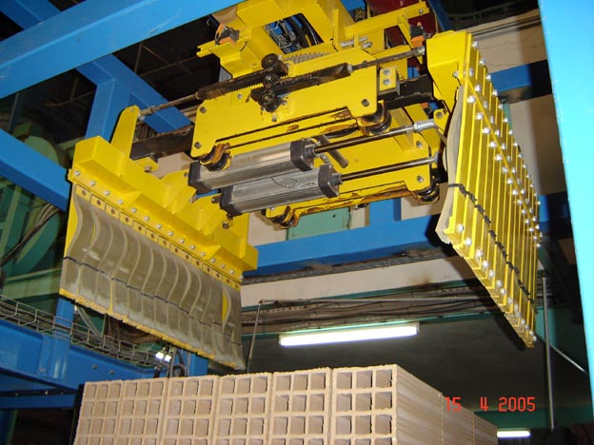
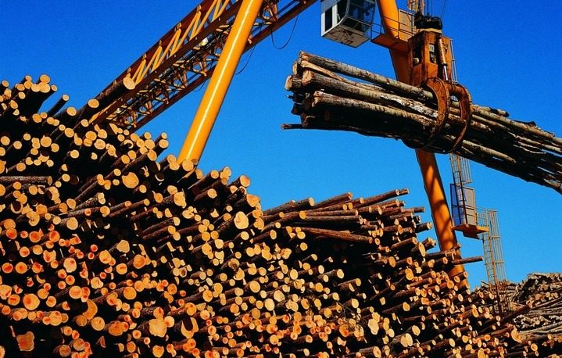

Промышленность
Ведётся добыча железной и урановых руд, бокситов. Ведущие отрасли обрабатывающей промышленности — машиностроение, в том числе автомобилестроение, электротехническое и электронное (телевизоры, стиральные машины и другое), авиационное, судостроение (танкеры, морские паромы) и станкостроение

Slide 15
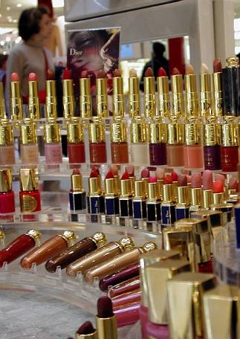





ПАРФЮМЕРИЯ И КОСМЕТИКА
Французская косметика и духи узнаваемы везде и ценятся во всем мире

Slide 16
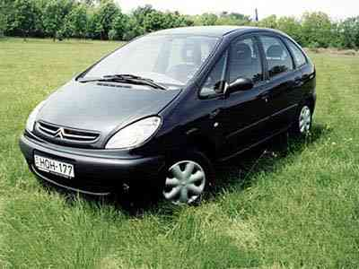
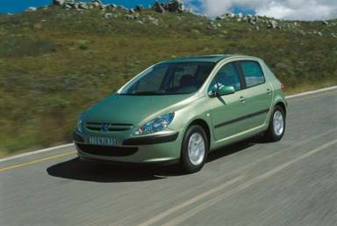
АВТОМОБИЛИ
Франция является четвертым в мире и вторым в Европе (после Германии) производителем автомобилей. Главными производителями являются компании «Рено» и «Пежо» (в который входит «Ситроен»).

Slide 17
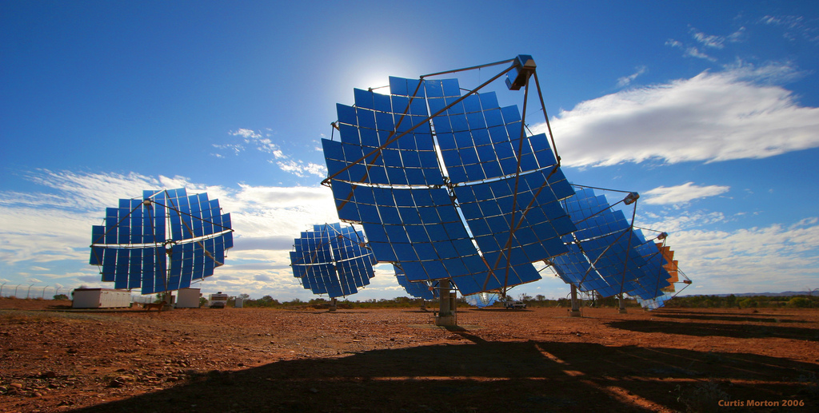
Энергетика
Ежегодно Франция потребляет около 220 млн тонн различных видов топлива, при этом значительную роль в производстве энергии играют АЭС, количество которых равно 59, которые производят более 80 % электроэнергии в стране. Вся электросеть Франции подчинена государственной компании «Électricité de France» (EDF).
Сеть гидроэлектростанций Франции является самой большой в Европе. На ее территории расположено около 500 ГЭС. Гидроэлектрические станции Франции вырабатывают 20 000 МВт мощности.

Slide 18
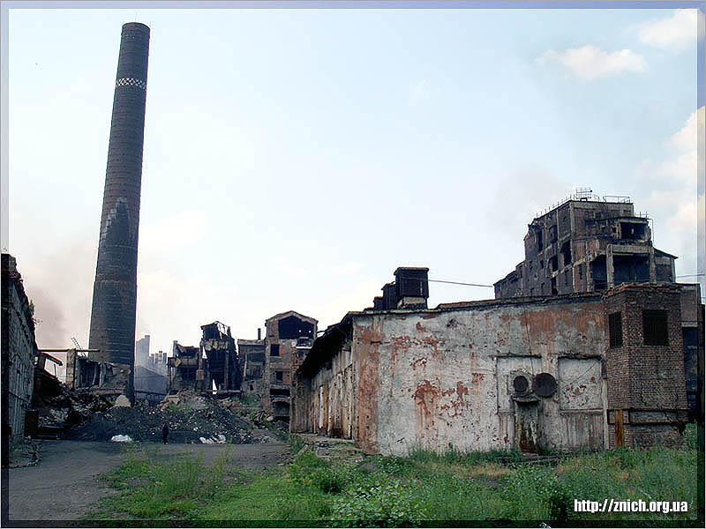
металлургия
Чёрная металлургия служит основой развития машиностроения (одна треть отлитого металла из доменной печи , идёт в машиностроение) и строительства (1/4 металла идёт в строительство).

Slide 19
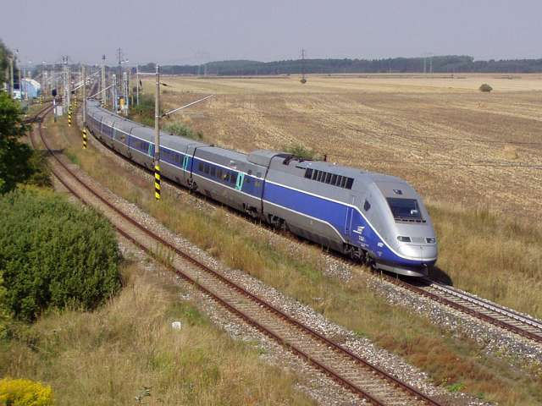
Машиностроения
Машиностроения в стране обеспечивает 40% стоимость продукции обратывающей промышленности

Slide 20
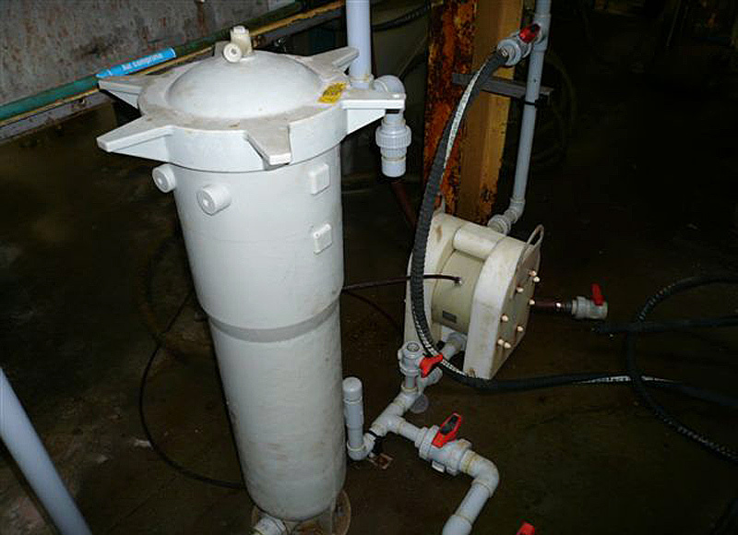
Химическая промышленность
Во Франции развито производство минеральных удобрений синтетического каучука и пластмасс

Slide 21
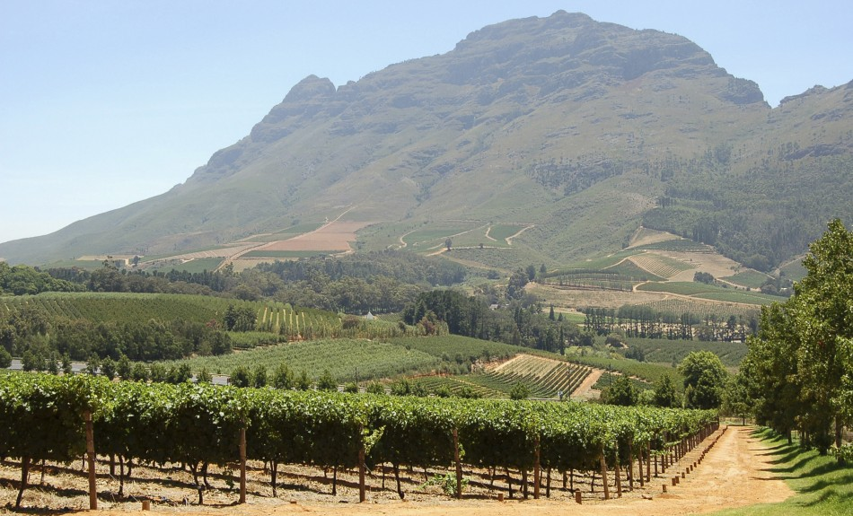
Сельское хозяйство
Франция — один из крупнейших в Европе производителей сельскохозяйственной продукции, занимает одно из ведущих мест в мире по поголовью крупного рогатого скота, свиней, птицы и производству молока, яиц, мяса

Slide 22
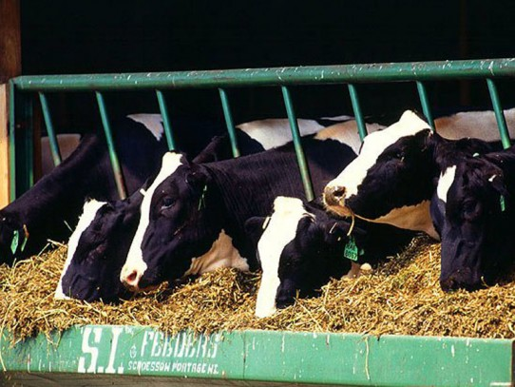
Сельское хозяйство
На долю сельского хозяйства приходится примерно 4 % ВВП и 6 % трудоспособного населения страны. Сельскохозяйственная продукция Франции составляет 25 % продукции ЕС

Slide 23
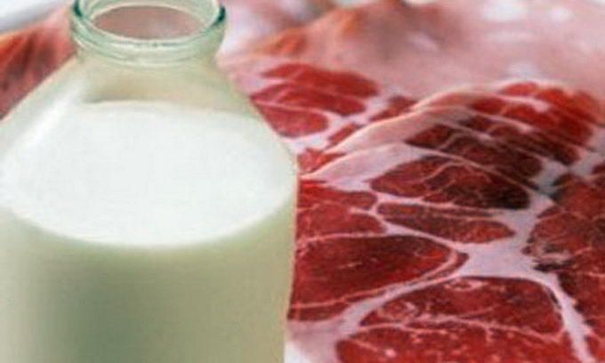
Сельское хозяйство
Сельскохозяйственные угодья занимают площадь в 48 миллионов гектаров, что представляет 82 % территории метрополии. Характерной чертой социально-экономической структуры являются достаточно небольшие размеры хозяйств. Средняя площадь земельных угодий — 28 гектаров, что превышает соответствующие показатели многих стран ЕС

Slide 24
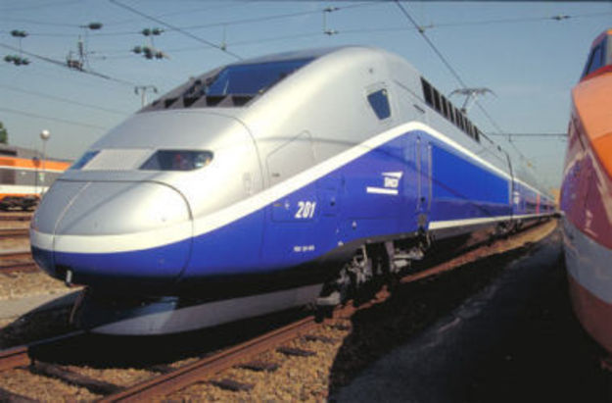
Транспорт во Франции
Железнодорожное сообщение Железнодорожный транспорт Франции очень развит. Местные и ночные поезда, в том числе TGV— высокоскоростные поезда) связывают столицу со всеми крупными городами страны, а также с соседними странами Европы. Скорость движения этих поездов — 320 км/ч.

Slide 25
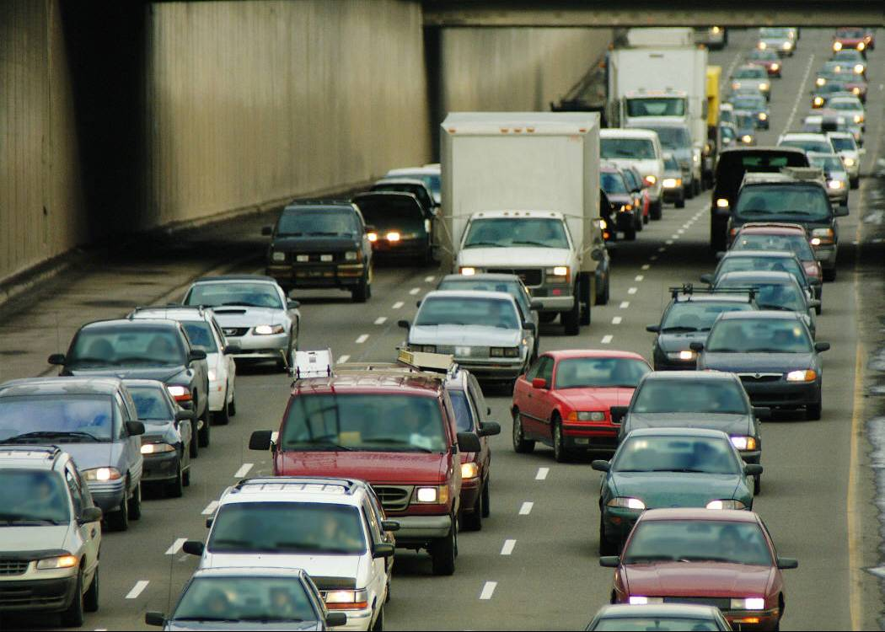
Автомобильное сообщение
Автомобильное сообщение Сеть автомобильных дорог достаточно плотно покрывает всю территорию страны. Общая протяжённость автодорог 951500 км.Основные дороги Франции делят на следующие группы:Автотрассы — название дороги составлено из буквы A с номером дороги

Slide 26
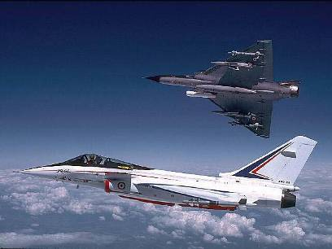
Авиационный транспорт
Франция – один из крупнейших в мире производителей вооружения: авиационной техники, ракетного оружия, боевых кораблей, бронетехники и электроники.
Во Франции около 475 аэропортов. 295 из них имеют асфальтированные или бетонные взлетно-посадочные полосы, а оставшиеся 180 — грунтовые (данные на 2008 год)[33]. Самый большой французский аэропорт — аэропорт Руасси-Шарль-де-Голль, расположен в пригороде Парижа. Национальный французский авиаперевозчик Air France осуществляет авиарейсы практически во все страны мира.

Slide 27
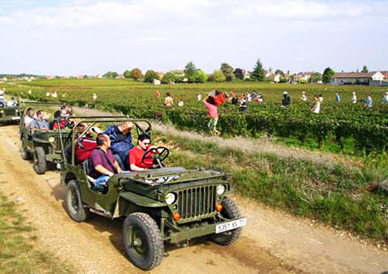
Туризм
Туризм во Франции представляет важный аспект экономики страны. Начиная с 90-х гг., Франция стоит первой в списке самых туристических мест в мире. Лишь небольшая часть туристов находится на французской территории проездом (например, отпускники и курортники из Северной Европы, направляющиеся в Испанию), большая часть приезжает на каникулы именно во Францию. К ним нужно добавить ту часть французского населения, которая предпочитает проводить свой отпуск во Франции.

